Slide 1
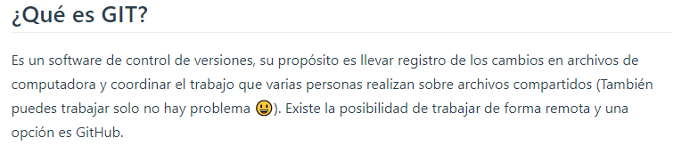
https://bluuweb.github.io/tutorial-github/01-fundamentos/#enlaces
https://www.youtube.com/watch?v=hWglK8nWh60
https://www.youtube.com/watch?v=GG4mftkQVrs&list=PLPl81lqbj-4I8i-x2b5_MG58tZfgKmJls&index=3
https://www.youtube.com/watch?v=L_lWQZNhN7w&list=PLPl81lqbj-4I8i-x2b5_MG58tZfgKmJls&index=6

Slide 2
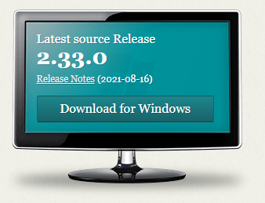
Descargar Git de:
https://git-scm.com/
Sublime text como editor por defecto
Notes:
Abrir sublime text
Crear una carpeta C:\xampp\htdocs\ProyectoGit

Slide 3
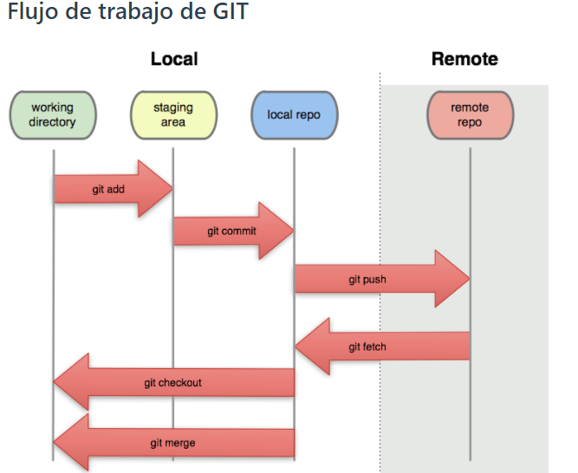
Notes:
Abrir sublime text
Crear una carpeta C:\xampp\htdocs\ProyectoGit

Slide 4
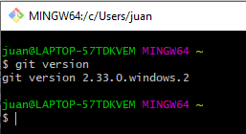

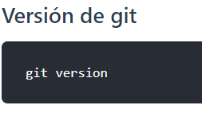
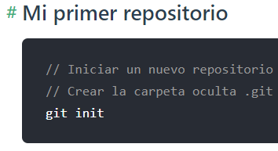
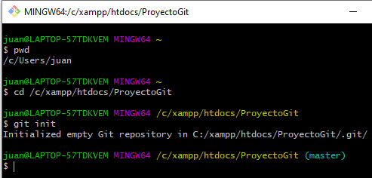
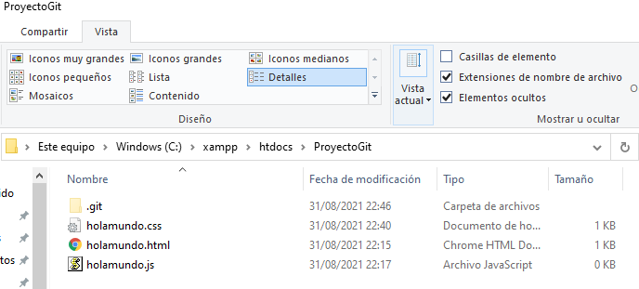
bluuweb.github.io/tutorial-github/01-fundamentos/#comandos-basicos
Notes:
Abrir git Bash

Slide 5
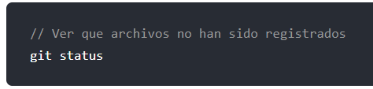
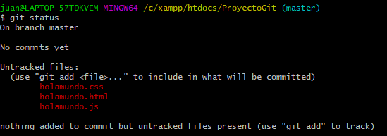



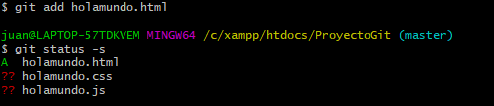
bluuweb.github.io/tutorial-github/01-fundamentos/#comandos-basicos
Notes:
Abrir git Bash

Slide 6

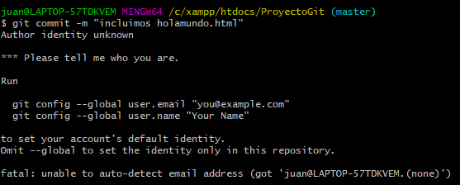
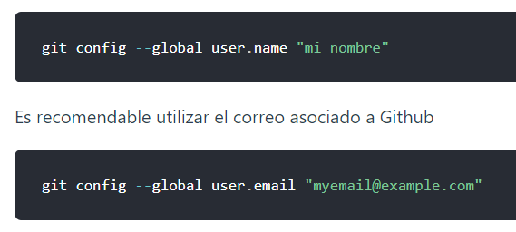
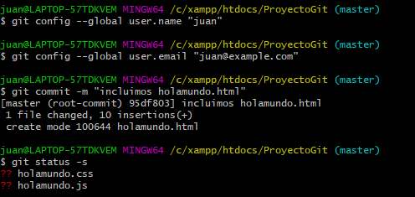
bluuweb.github.io/tutorial-github/01-fundamentos/#comandos-basicos
Notes:
Abrir git Bash

Slide 7


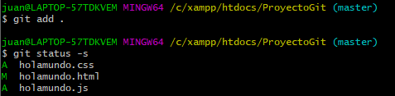
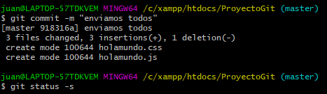
Modificamos el ficheroholamundo.html
Volvemos a mandarlo al staging área. En este caso mandamos todos los archivos
Hacemos commit
bluuweb.github.io/tutorial-github/01-fundamentos/#comandos-basicos
Notes:
Abrir git Bash

Slide 8
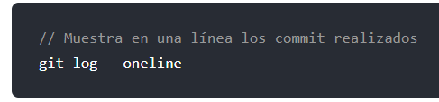

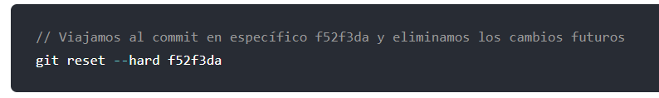
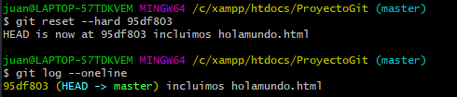
bluuweb.github.io/tutorial-github/01-fundamentos/#comandos-basicos
Notes:
Abrir git Bash

Slide 9
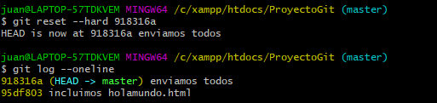
Podríamos volver a recuperar lo anterior
bluuweb.github.io/tutorial-github/01-fundamentos/#comandos-basicos
Notes:
Abrir git Bash

Slide 10

Crear una cuenta en https://github.com/
GitHub es una forja (plataforma de desarrollo colaborativo) para alojar proyectos utilizando el sistema de control de versiones Git. Se utiliza principalmente para la creación de código fuente de programas de ordenador. El software que opera GitHub fue escrito en Ruby on Rails. Desde enero de 2010, GitHub opera bajo el nombre de GitHub, Inc. Anteriormente era conocida como Logical Awesome LLC. El código de los proyectos alojados en GitHub se almacena típicamente de forma pública.
El 4 de junio de 2018 Microsoft compró GitHub por la cantidad de 7500 millones de dólares1​2​, al inicio el cambio de propietario generó preocupaciones y la salida de algunos proyectos de este repositorio3​, sin embargo no fueron representativos. GitHub continúa siendo la plataforma más importante de colaboración para proyectos Open Source.
Notes:
Abrir sublime text
Crear una carpeta C:\xampp\htdocs\ProyectoGit

Slide 11
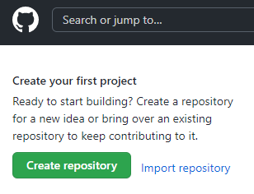
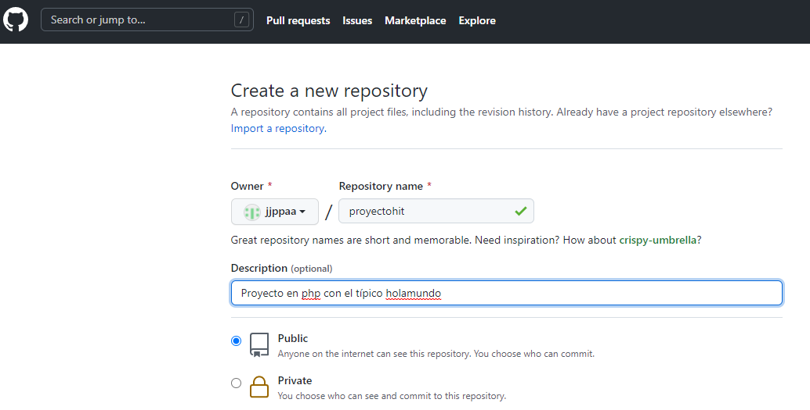

Slide 12
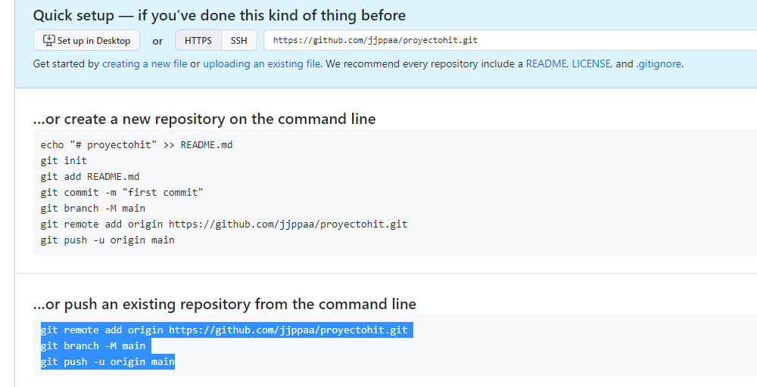

Slide 13
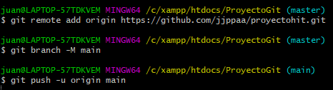
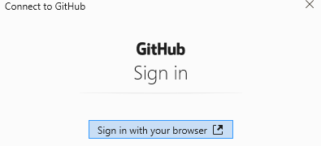
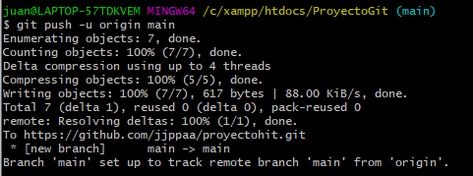

Slide 14
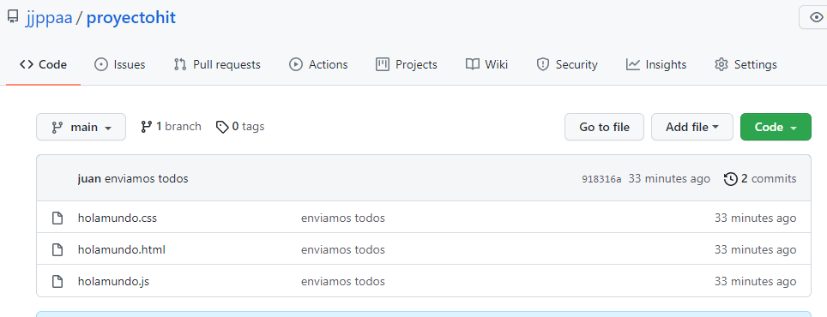
Notes:
Puedo ver los commits y ver los codigos.
* En sublime puedo añadir una línea al .js . Vería los cambios con git status –s añadiría con git add . Comitaria con git mommit –m “nuevo commit” y con git push podría pasarlo a github y luego verlo en la nube.

Slide 15

Bootstrap es una biblioteca multiplataforma o conjunto de herramientas de código abierto para diseño de sitios y aplicaciones web.
Contiene plantillas de diseño con tipografía, formularios, botones, cuadros, menús de navegación y otros elementos de diseño basado en HTML y CSS, así como extensiones de JavaScript adicionales.
A diferencia de muchos frameworks web, solo se ocupa del desarrollo front-end.
Bootstrap es el segundo proyecto más destacado en GitHub
Start Bootstrap contiene temas , plantillas y fragmentos de código gratuitos, de código abierto, de licencia MIT de Bootstrap para que los use en cualquier proyecto, guías para ayudarlo a aprender más sobre el diseño y desarrollo con el marco de Bootstrap y productos de interfaz de usuario de Bootstrap premium .
https://getbootstrap.com/
https://startbootstrap.com/

Slide 16
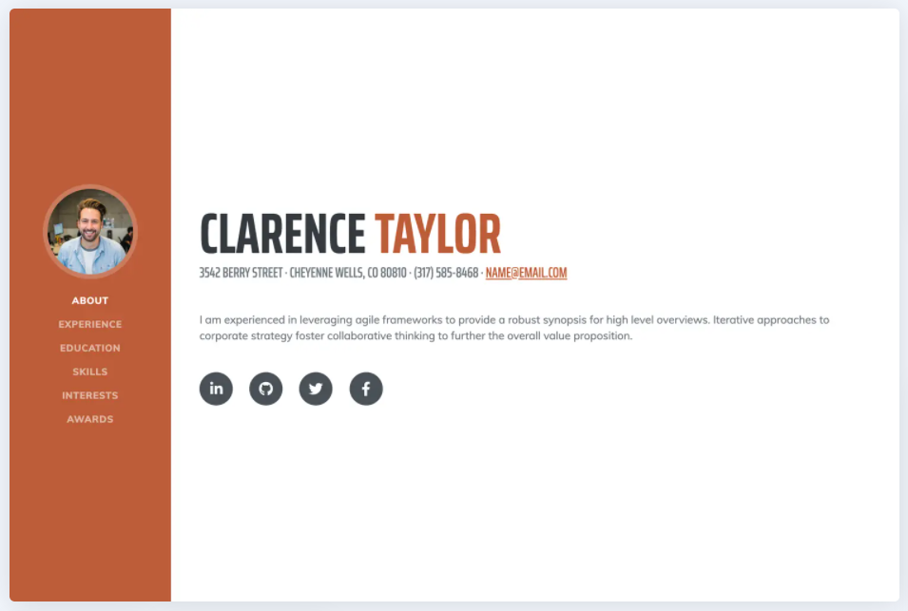
https://startbootstrap.com/theme/resume
Descargamos, descomprimimos y abrimos con el editor
https://github.com/startbootstrap/startbootstrap-resume

Slide 17
Modificamos el index.html con nuestra información
Nota: podemos usar la herramienta para desarrolladores del navegador, para localizar los elementos con el selector

Slide 18
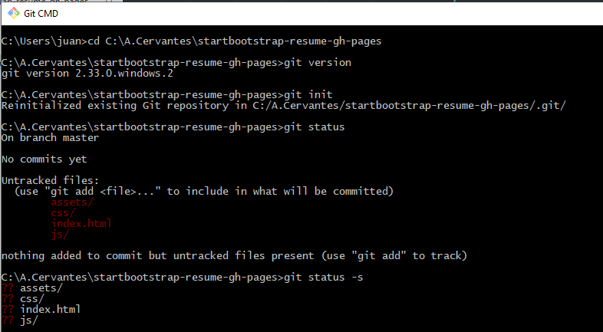
Arrancamos git CMD , vemos la versión, hacemos git init en el directorio donde hemos descargado la página y comprobamos (git status) que aun no hay commits, ni ficheros en el stagin area

Slide 19
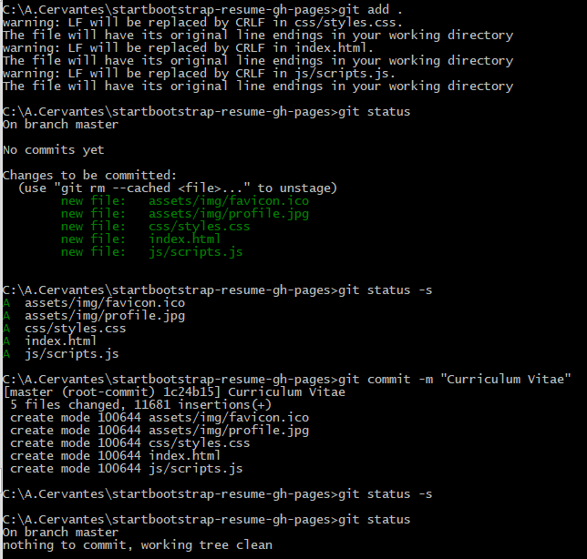
Añadimos todos los archivos al staging área (git add .) y comitamos (git commit –m “Curriculum Vitae”
Comprobamos que hemos hecho el commit (git log –oneline)

Slide 20

https://pages.github.com/
https://www.youtube.com/watch?v=wL8gCda3pG4

Slide 21
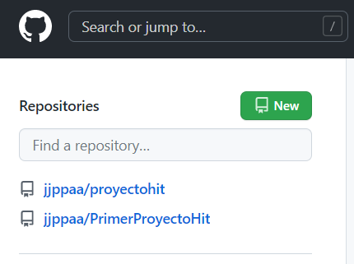
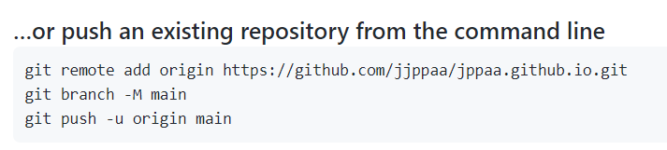
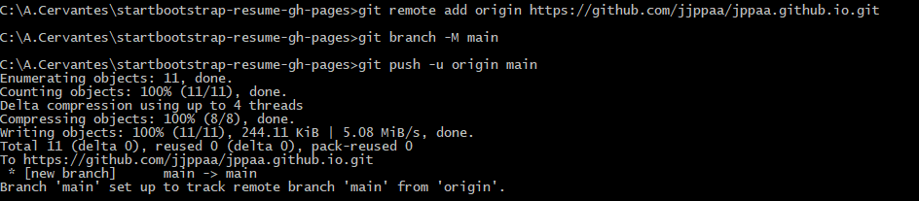
Vamos a nuestra cuenta de hithub y vemos nuestros repositorios.
Accedemos a nuestro dominio:
Creamos un repositorio nuevo con el nombre jjppaa.github.io
https://jjppaa.github.io/
Notes:
Juan.pelaez@unileon.es/Z..!

Slide 22
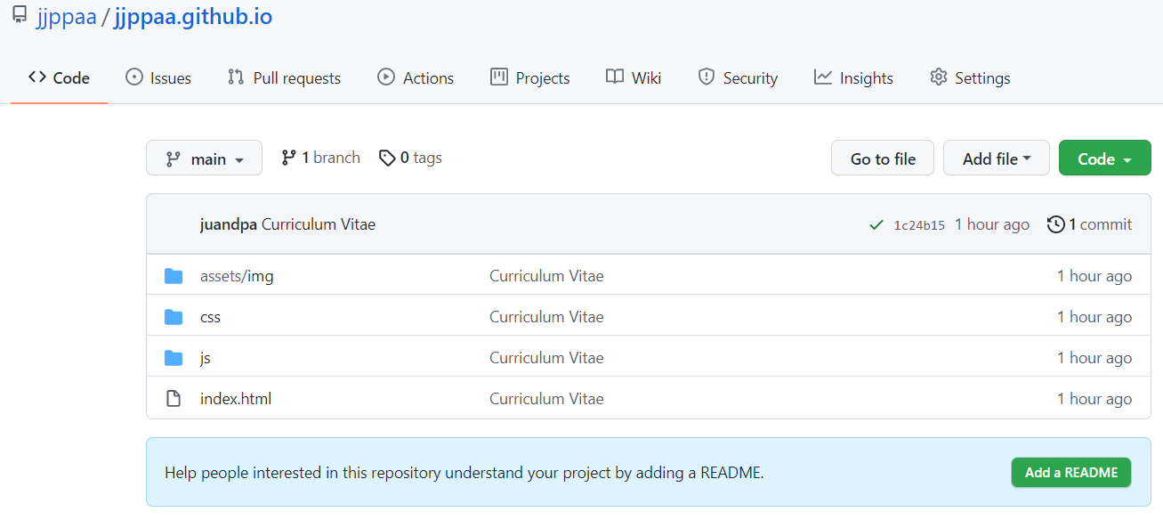
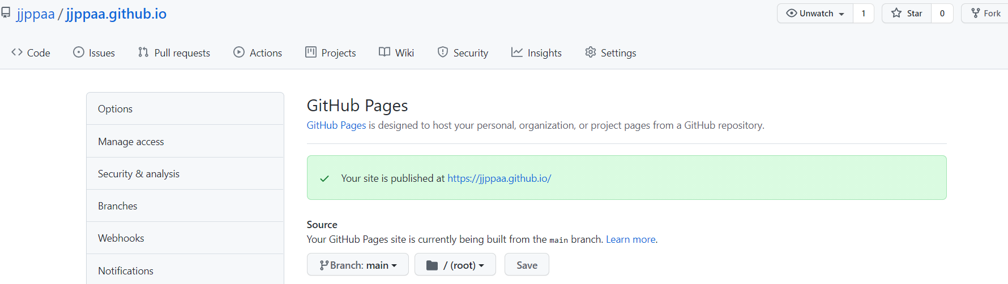


Vamos a settings->github pages
Notes:
También podemos crear subpagnias, en setteings

Slide 23
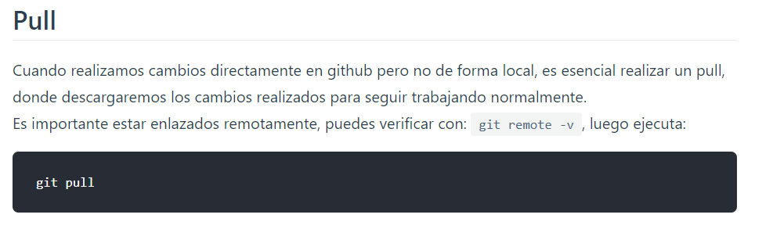
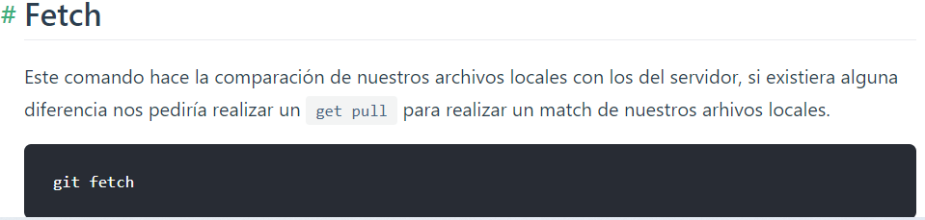
Desde github modificamos un fichero y los pasamos con pull y/o fech a nuestro equipo

Slide 24
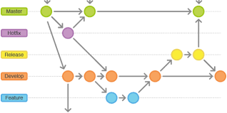
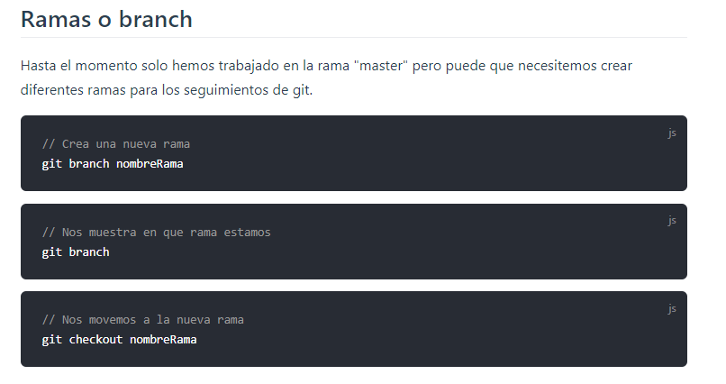
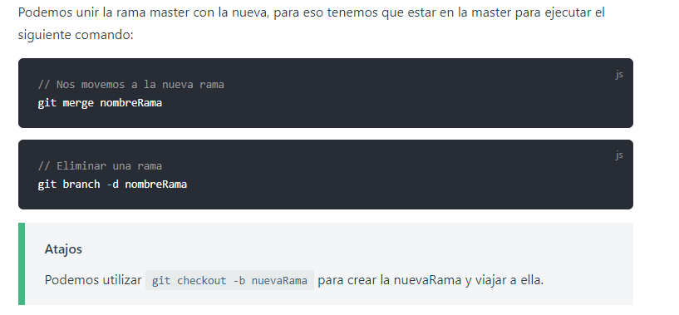
https://www.youtube.com/watch?v=tFr0Vg1q9Eg

